Slide 1
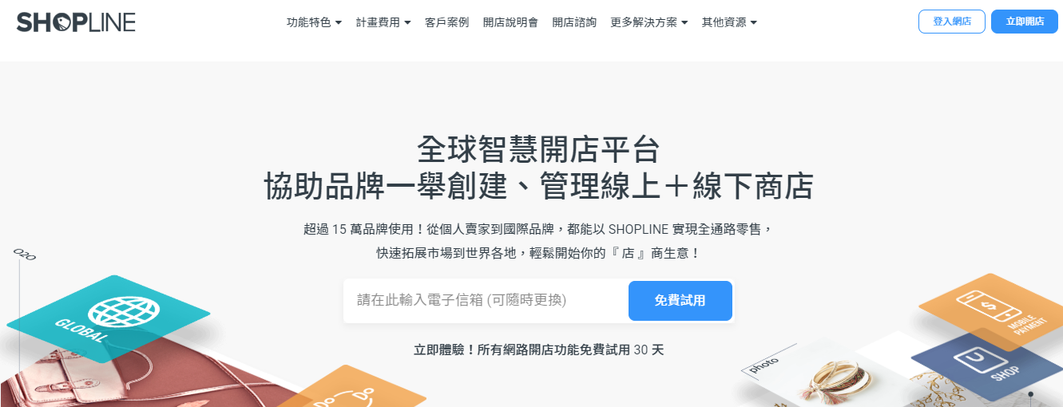
SHOPLINE後台介面簡介

Slide 2
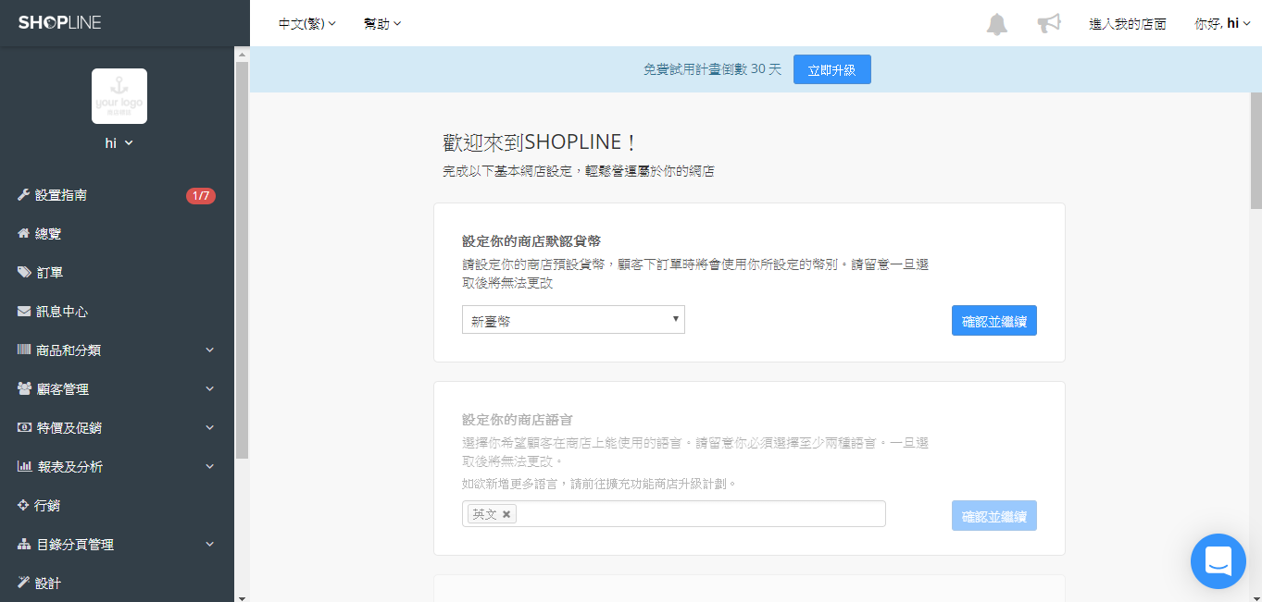
一、註冊後登入畫面
客製化品牌形象的網路商城
可以連結FB/LINE/IG/商店
連接FB粉絲專業增加曝光率

Slide 3
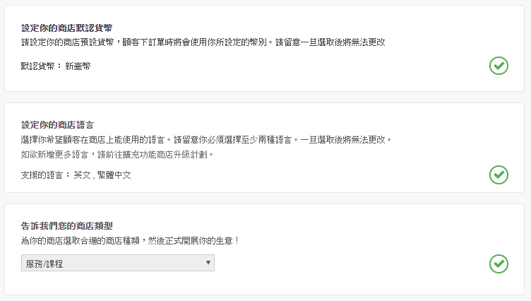
二、設置指南
試用版僅能選英文、繁體
選擇分類送出後無法更改

Slide 4
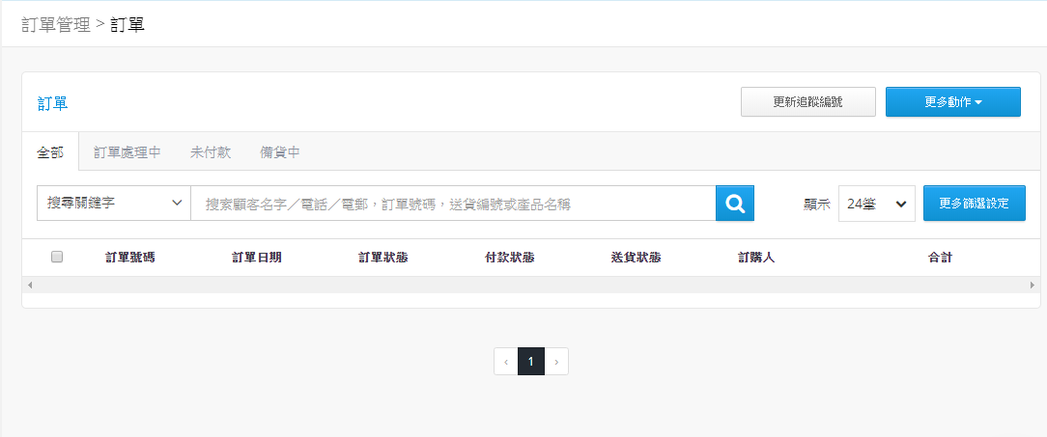
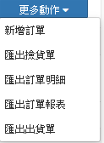
三、訂單管理 & 追蹤
可以選擇欲要匯出的單據、欄位

Slide 5
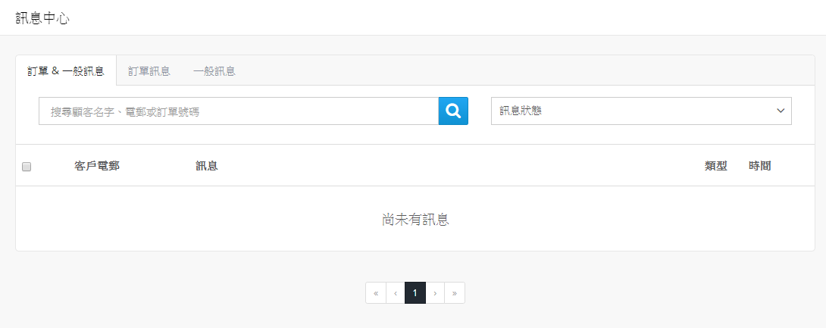
四、訊息中心

Slide 6
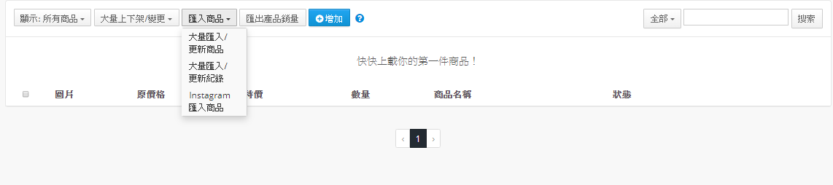
五、商品和分類 - 我的商品
能匯入IG商品、匯出匯入EXCEL檔案

Slide 7
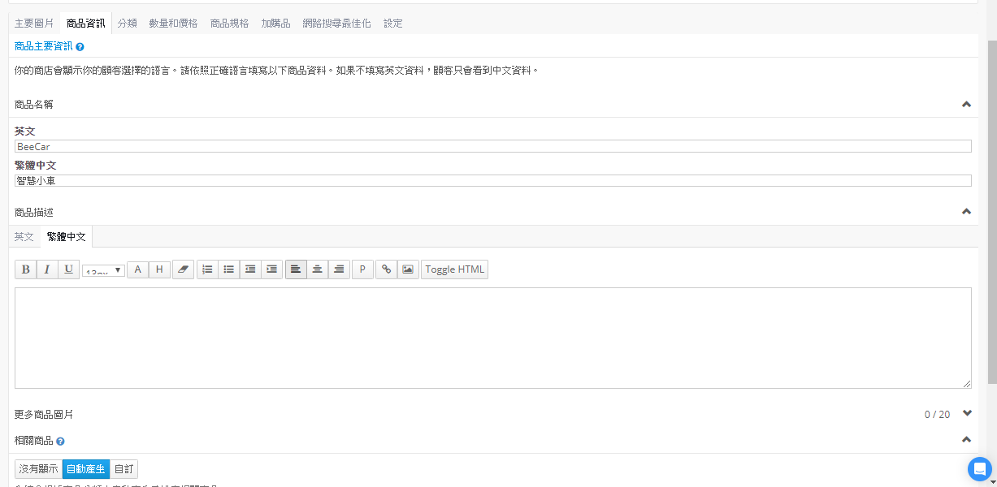
五、商品和分類 - 我的商品 – 商品設定 – 商品資訊
一開始設定語言選擇 X種 就會有 X種 語言介面

Slide 8
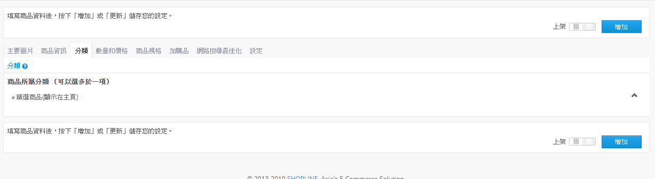
五、商品和分類 - 我的商品 – 商品設定 – 分類
設定商品分類

Slide 9
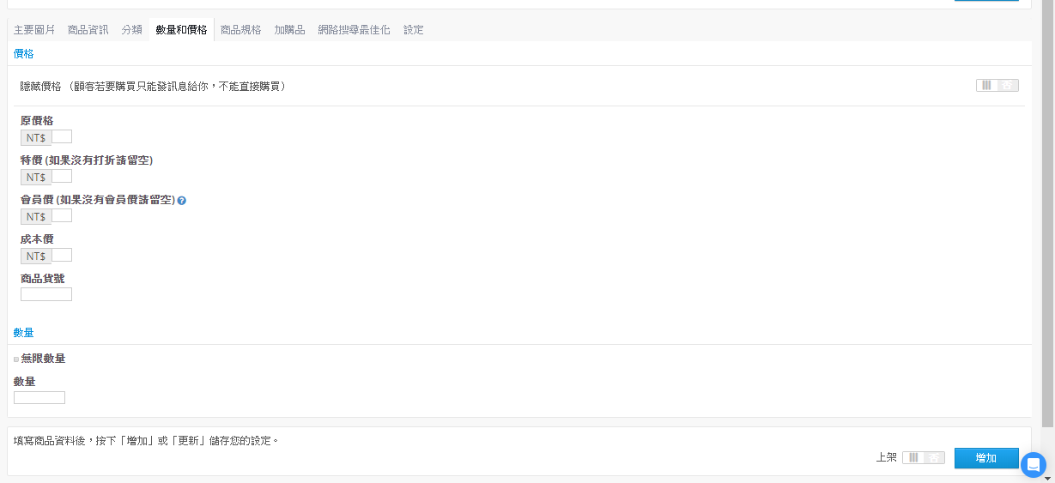
五、商品和分類 - 我的商品 – 商品設定 – 數量和價格
價格可設定隱藏、買家無法直接下單

Slide 10
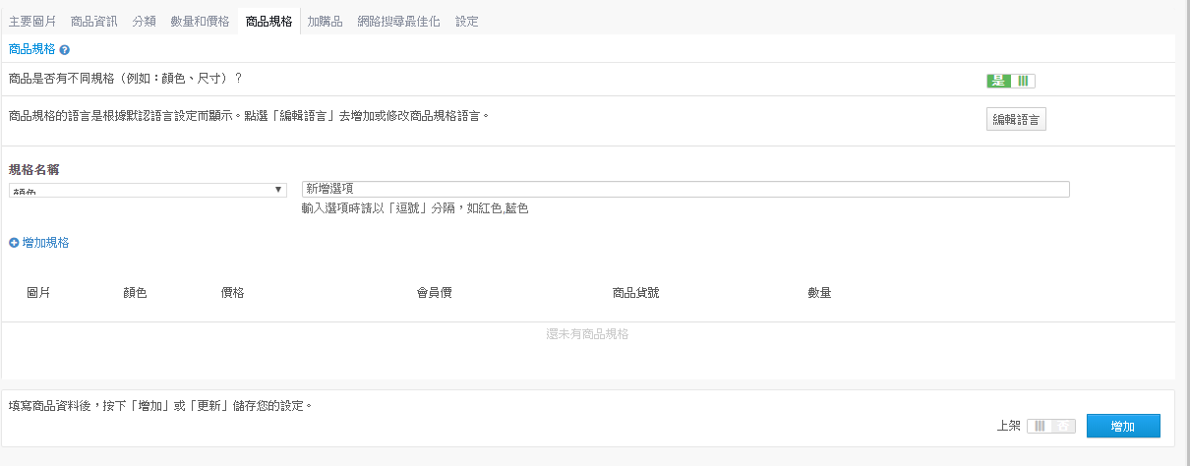
五、商品和分類 - 我的商品 – 商品設定 – 商品規格
產品規格資訊

Slide 11
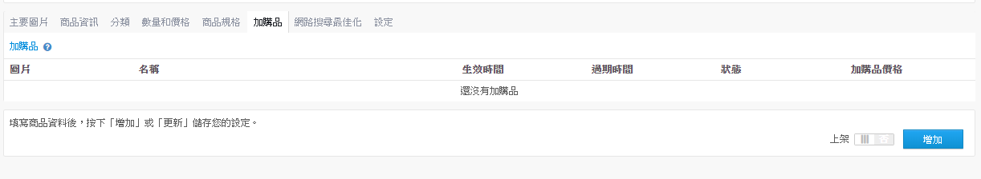
五、商品和分類 - 我的商品 – 商品設定 – 加購品

Slide 12
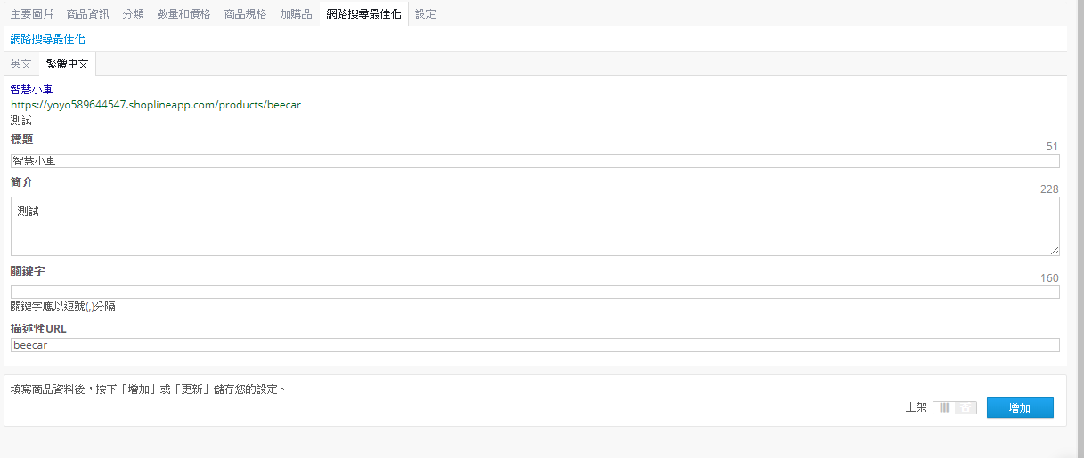
五、商品和分類 - 我的商品 – 商品設定 – 網路搜尋最佳化
*關鍵字搜尋設定

Slide 13
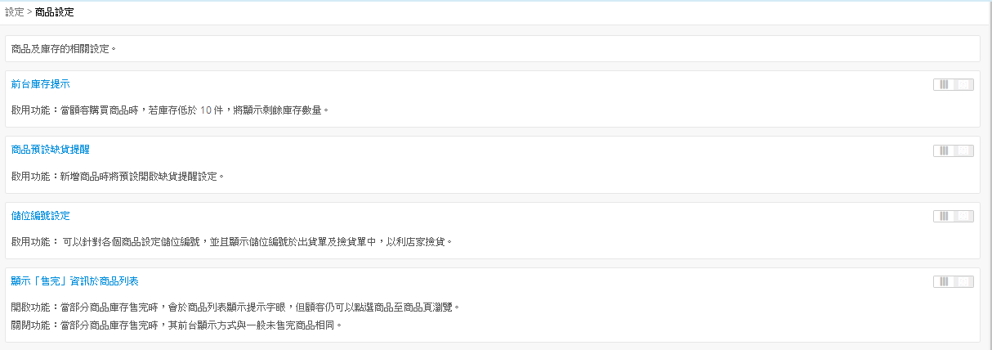
五、商品和分類 - 我的商品 – 商品設定 – 設定-1

Slide 14
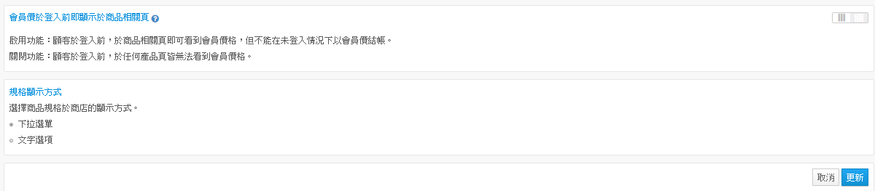
五、商品和分類 - 我的商品 – 商品設定 – 設定-2

Slide 15
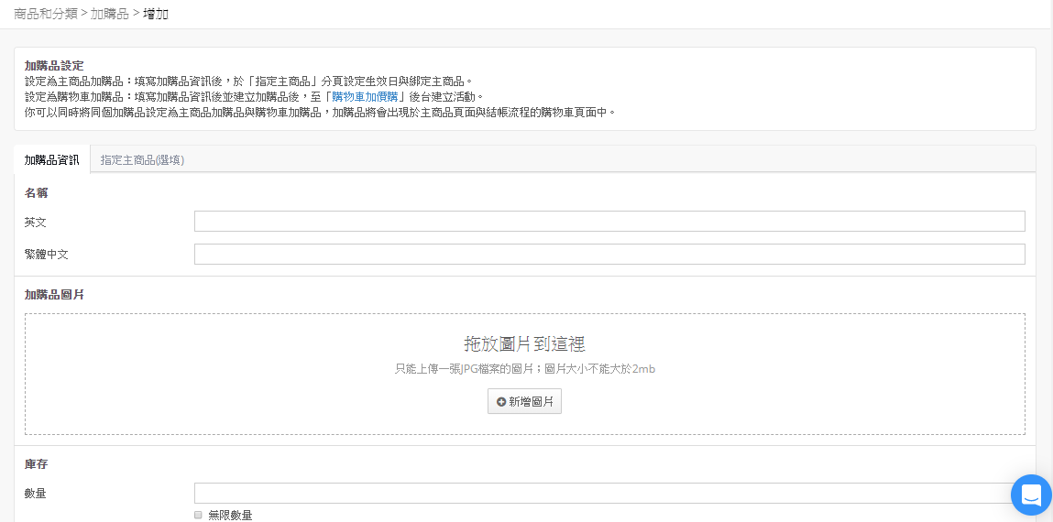
五、商品和分類 – 加購品

Slide 16
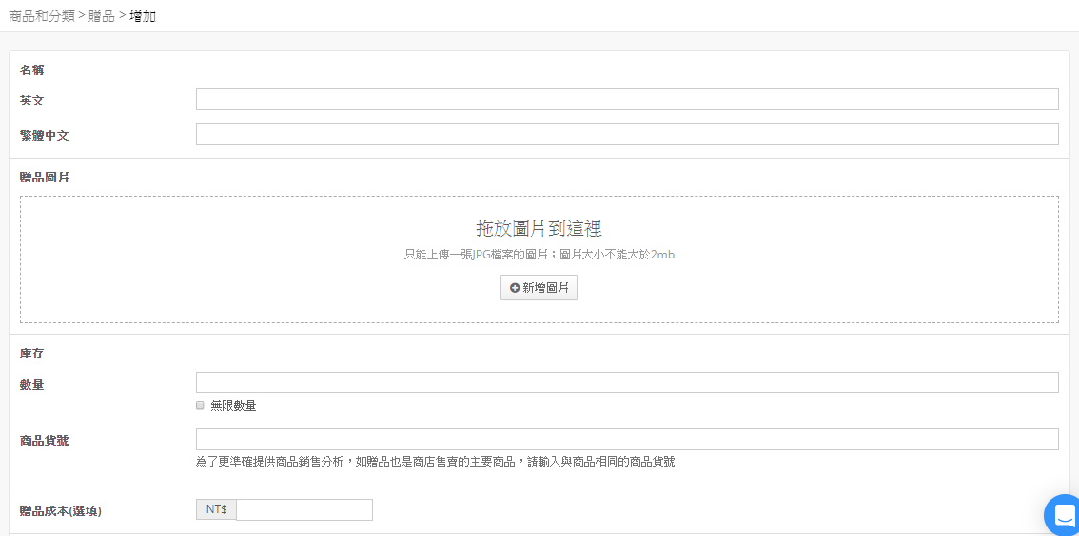
五、商品和分類 – 贈品

Slide 17
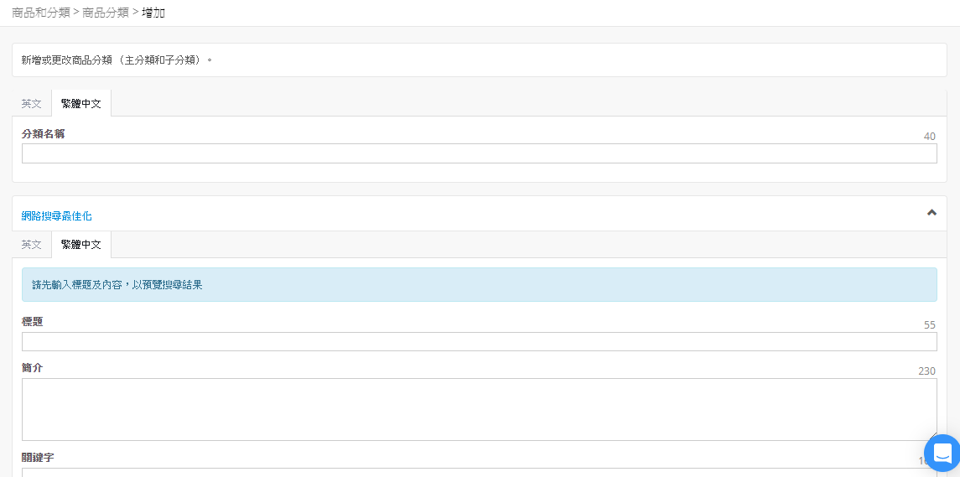
五、商品和分類 – 商品分類

Slide 18
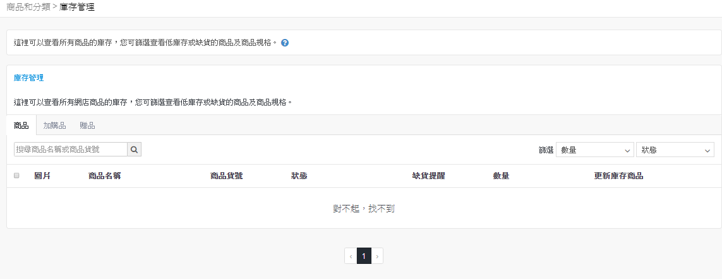
五、商品和分類 – 庫存管理

Slide 19
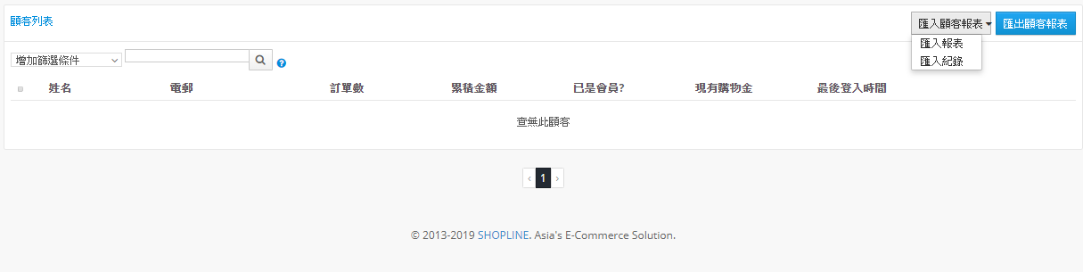
六、顧客管理 – 顧客列表
可匯出匯入報表

Slide 20
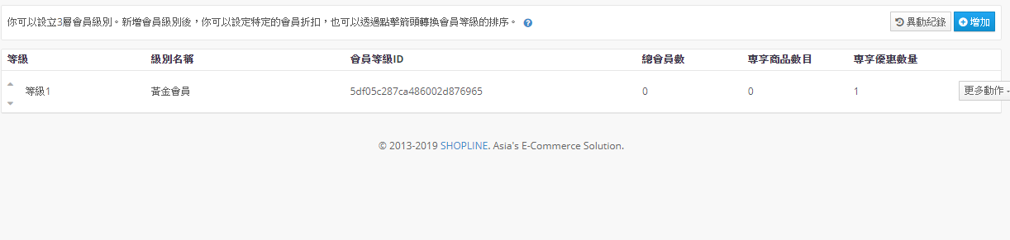
六、顧客管理 –會員分級設定
可設定多個級別、級別的優惠、級別的持續時間

Slide 21
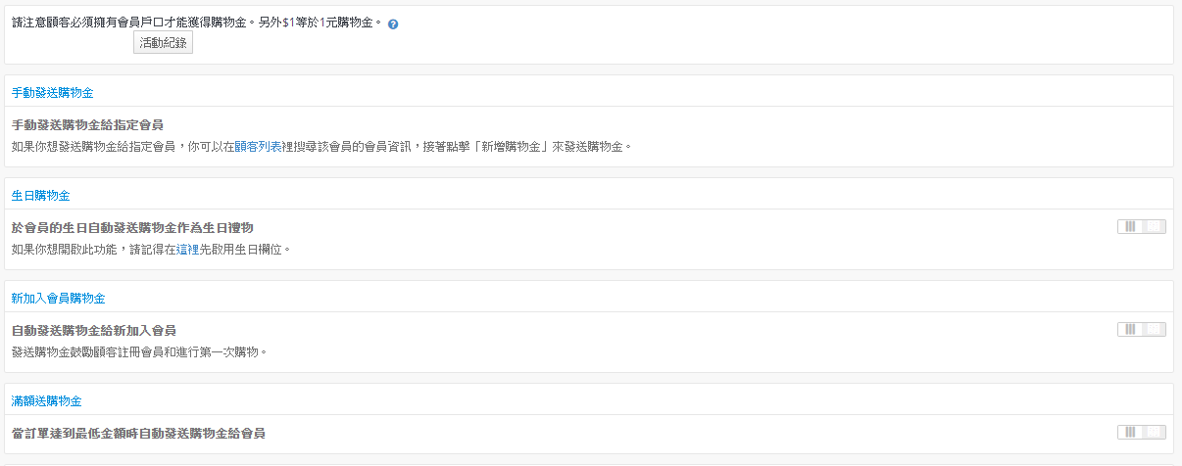
六、顧客管理 – 商店購物金-1

Slide 22
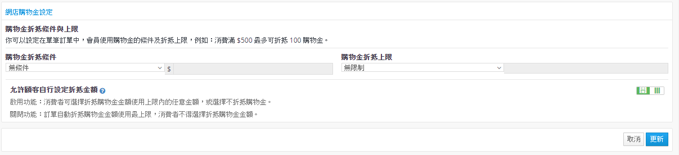
六、顧客管理 – 商店購物金-2

Slide 23
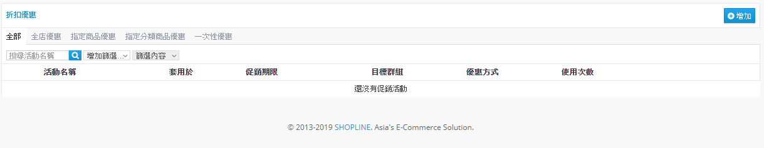
七、報價及促銷 – 優惠活動

Slide 24
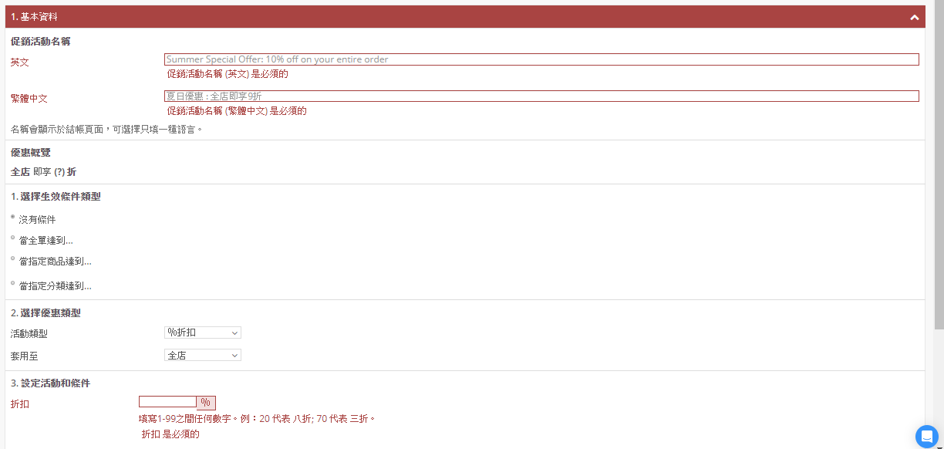
七、報價及促銷 – 優惠活動設定-1
資料一定要打完才能設定下一區塊

Slide 25
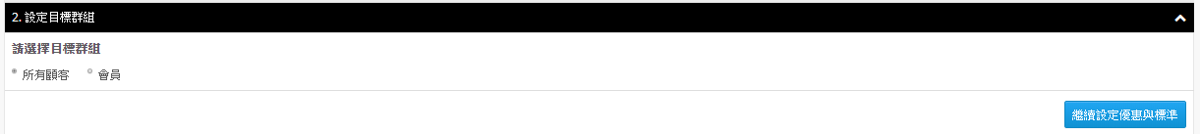
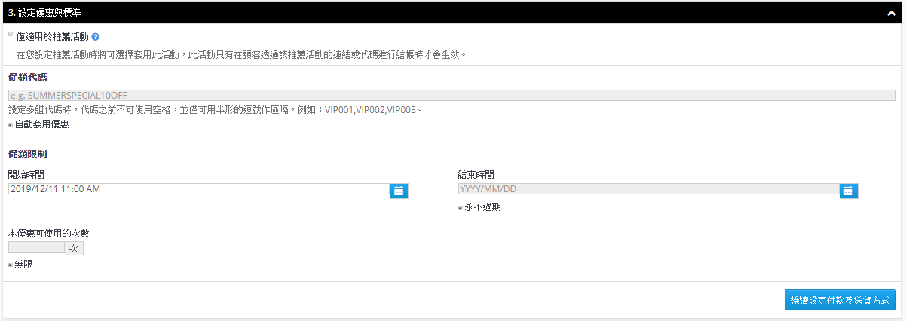
七、報價及促銷 – 優惠活動設定-2&3

Slide 26
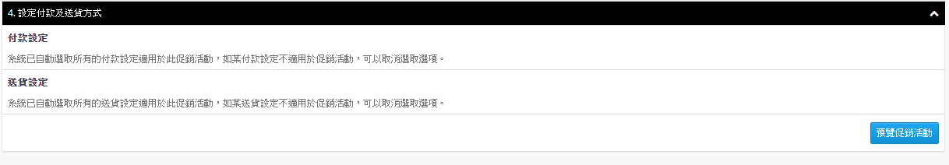
七、報價及促銷 – 優惠活動設定-4

Slide 27
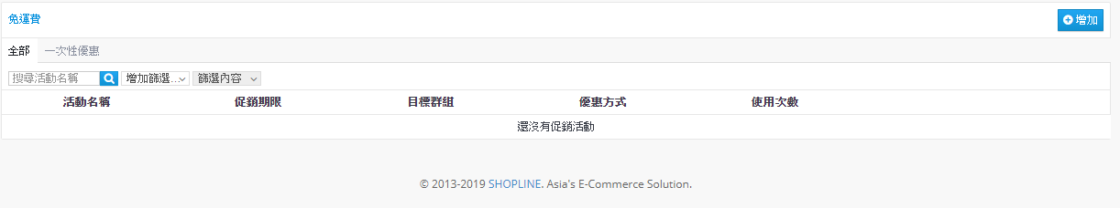
七、報價及促銷 – 免運費

Slide 28
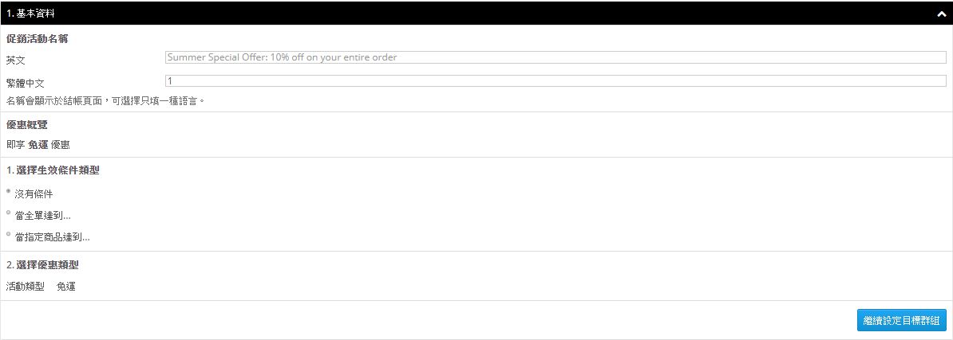
七、報價及促銷 – 免運費設定
2、3、4部分皆跟優惠活動p.25﹐26一樣

Slide 29
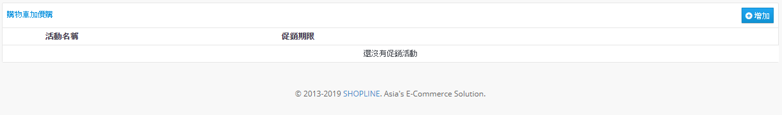
七、報價及促銷 – 購物車加價購

Slide 30
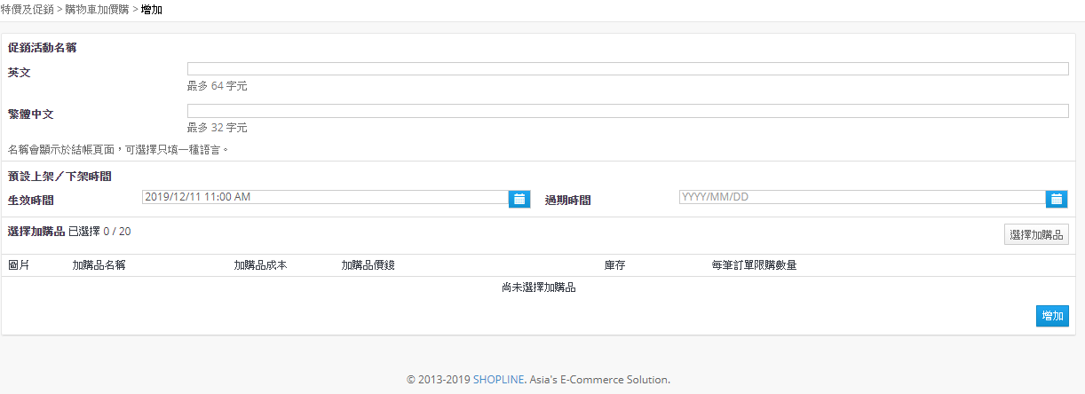
七、報價及促銷 – 購物車加價購設定
2、3、4部分皆跟優惠活動p.25﹐26一樣

Slide 31
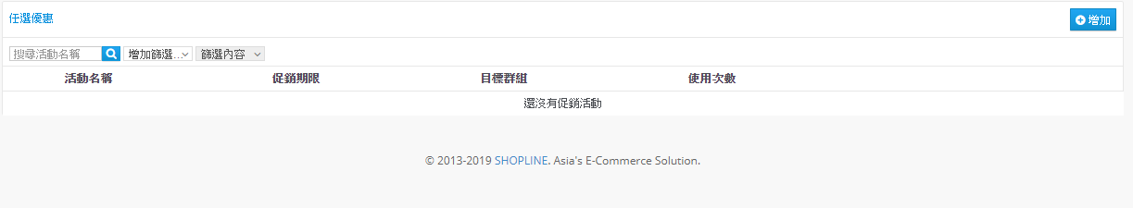
七、報價及促銷 – 任選優惠

Slide 32
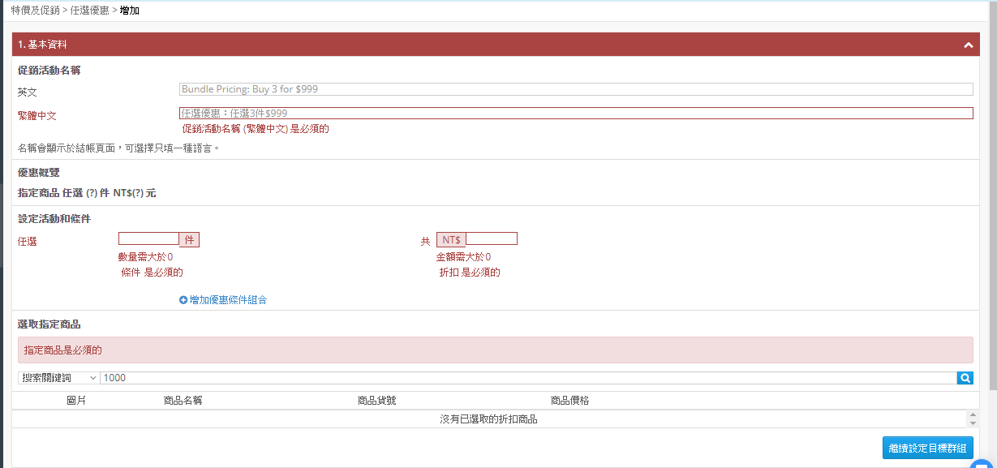
七、報價及促銷 – 任選優惠設定
2、3、4部分皆跟優惠活動p.25﹐26一樣

Slide 33
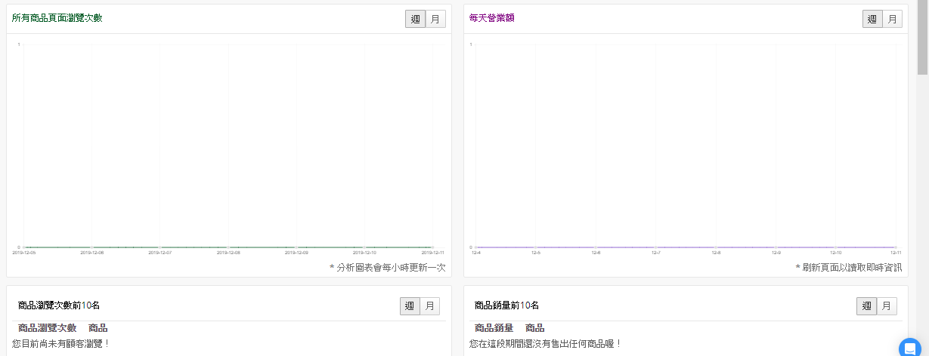
八、報表及分析 – 商店分析
各種分析圖

Slide 34
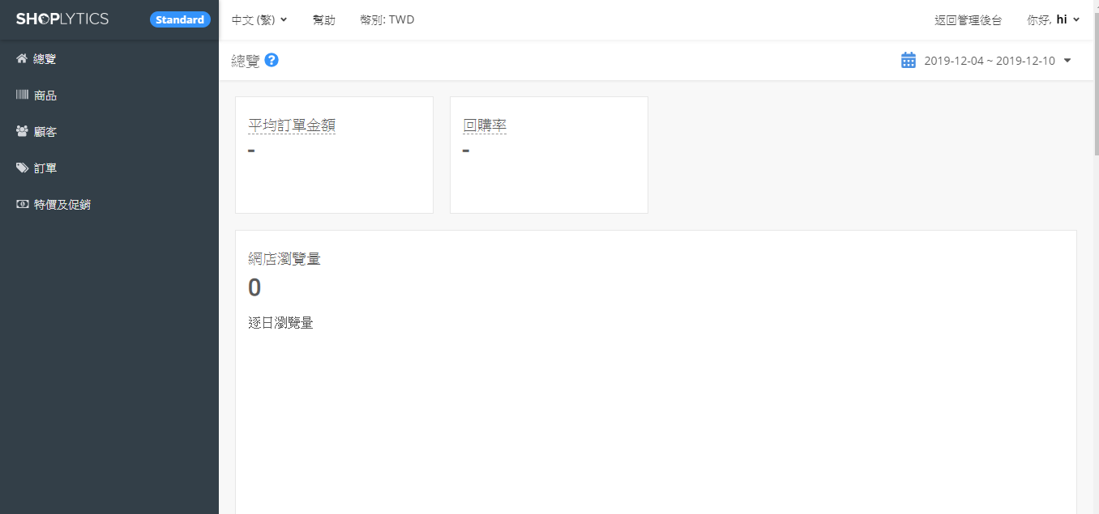
八、報表及分析 – Shoplytics 數據分析中心
更詳細的分析數據

Slide 35
八、報表及分析 – Google AdWords 分析
廣告成效分析

Slide 36
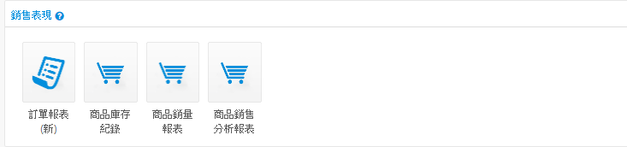
八、報表及分析 – 報表匯出

Slide 37
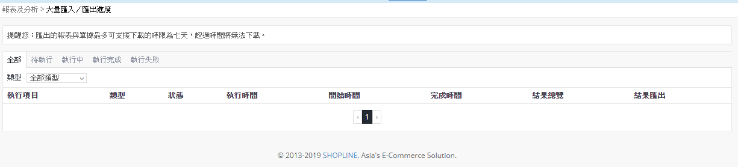
八、報表及分析 – 大量匯入/匯出進度

Slide 38
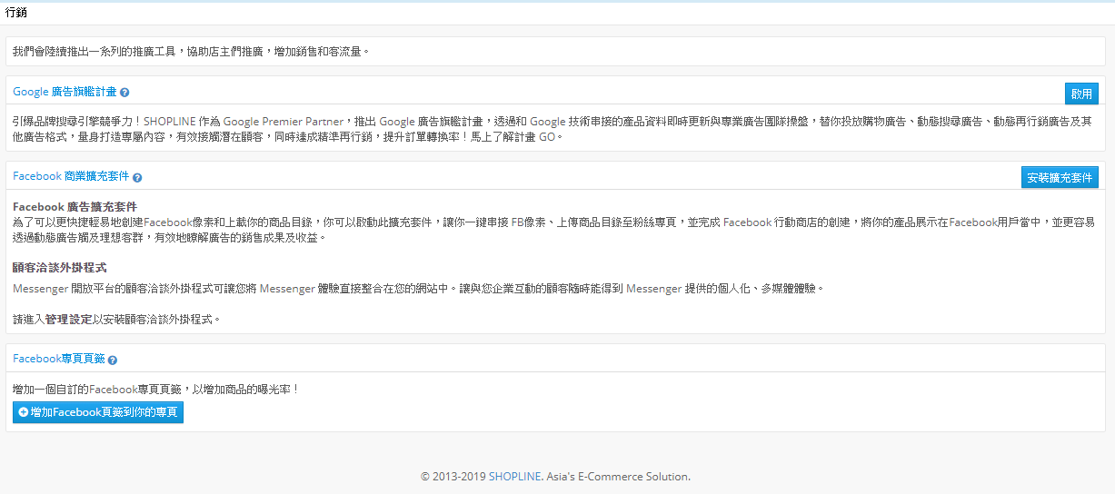
九、行銷
行銷分析工具 & 基本上都是擴充元件的東西

Slide 39
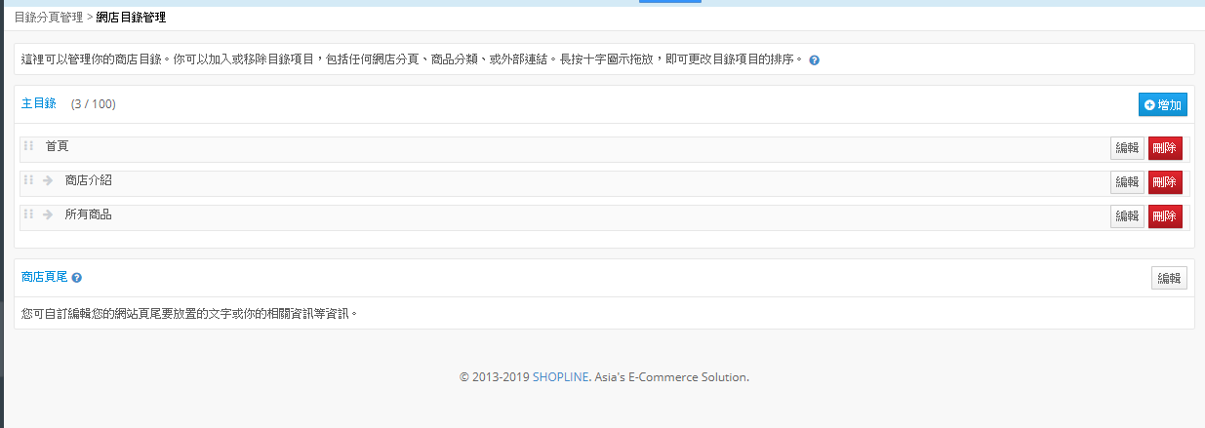
十、目錄分頁管理 – 網店目錄管理
網站目錄編輯

Slide 40
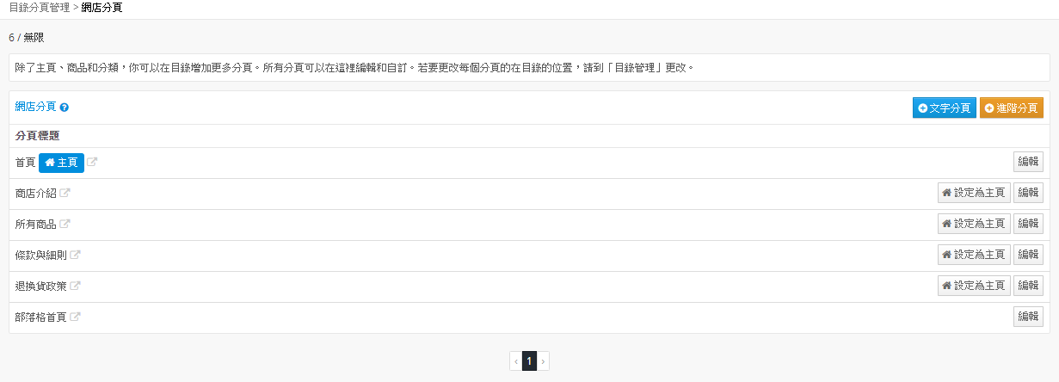
十、目錄分頁管理 – 網頁分頁
網站頁面編輯

Slide 41
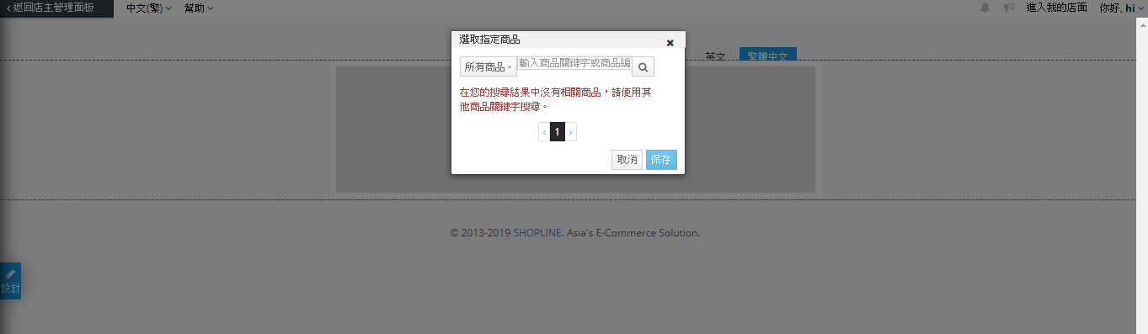
十、目錄分頁管理 – 一頁商店
一整頁面都是商品資訊
豪華& O2O方案才能創建10個一頁商店

Slide 42
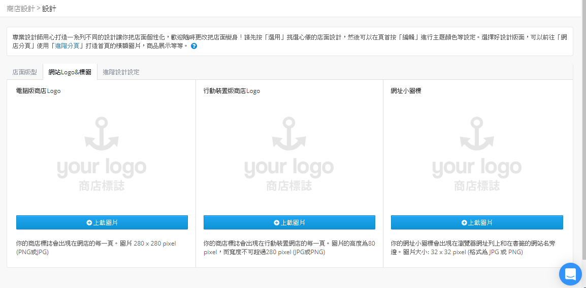
十一、設計
店面版型選擇,圖片需要到目錄分頁管理/網店分類裡編輯圖片

Slide 43
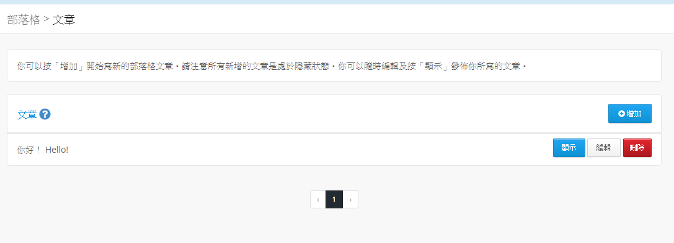
十二、部落格 – 文章
免費試用帳號：部落按鈕被隱藏
1.文章打完後須按顯示
2.網頁目錄管理新增部落格首頁

Slide 44
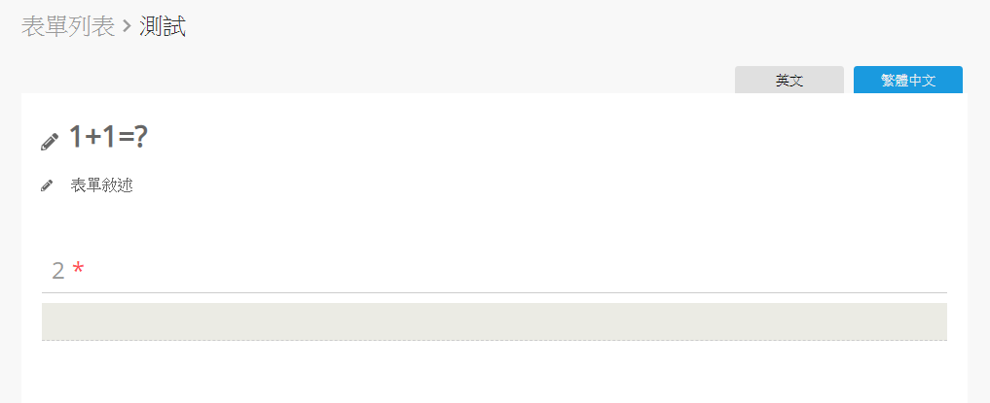
十三、表單
免費試用帳號：表單按鈕被隱藏
簡易的表單以拖拉式方法編排

Slide 45
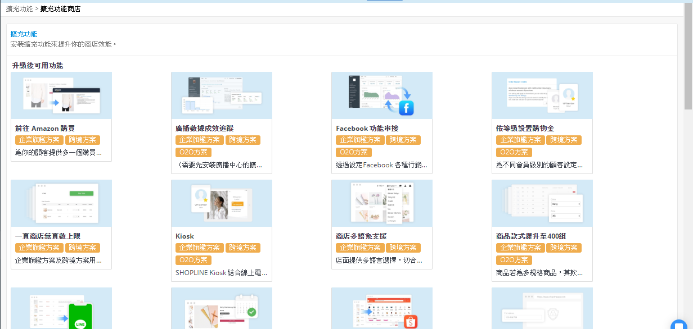
十四、擴充功能 – 擴充功能商店
免費試用帳號：擴充功能按鈕被隱藏
有分免費擴充和付費擴充、免費擴充都是一些比較基本的功能

Slide 46
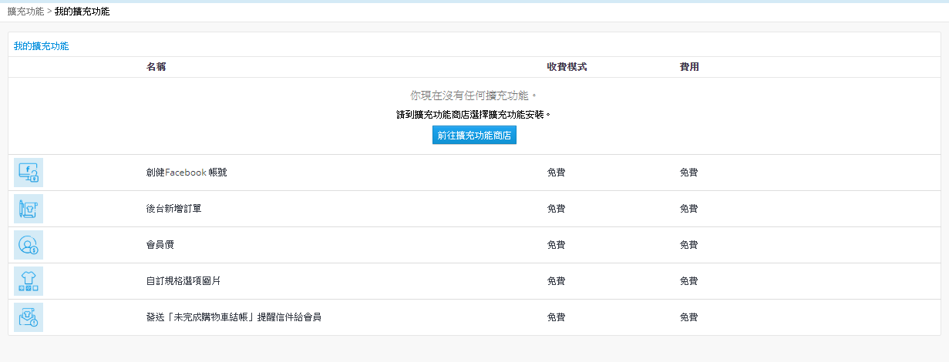
十四、擴充功能 – 我的擴充功能
免費試用帳號：擴充功能按鈕被隱藏
已安裝的擴充元件會顯示在這

Slide 47
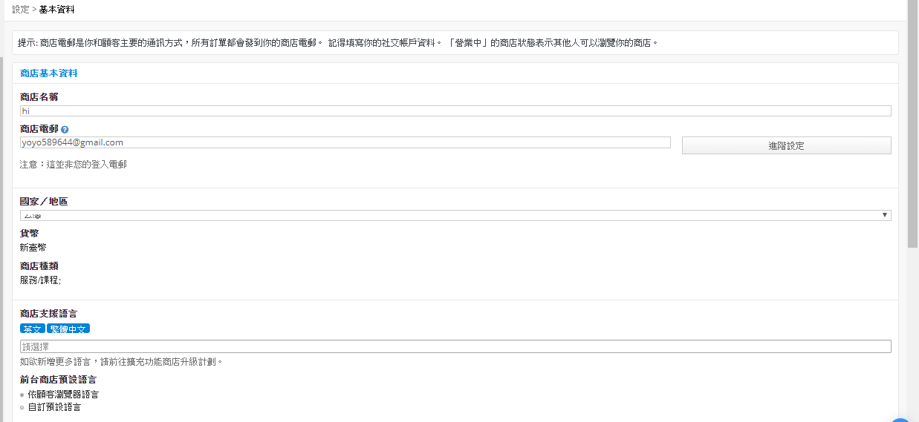
十五、設定 – 基本資料-1
商店名稱可以在這頁面重新取名

Slide 48
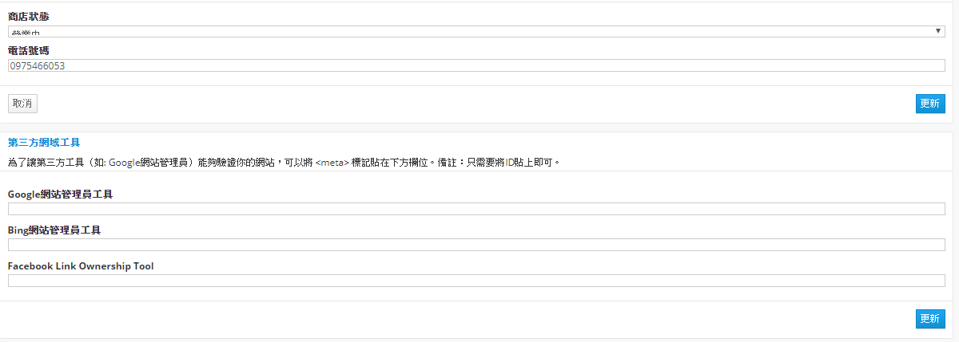
十五、設定 – 基本設定-2
商店狀態修改、聯絡電話及第三方支付工具

Slide 49
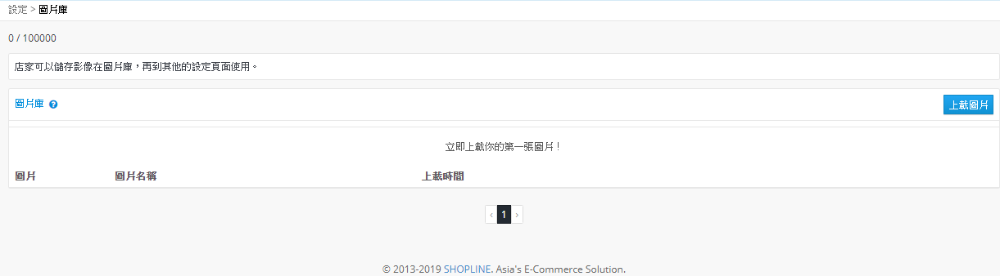
十五、設定 – 圖片庫
圖片丟到圖片庫、可以提供其他頁面使用

Slide 50

十五、設定 – 送貨設定

Slide 51

十五、設定 – 付款設定-1

Slide 52

十五、設定 – 付款設定-2

Slide 53

十五、設定 – 訂單設定-1

Slide 54

十五、設定 – 訂單設定-2

Slide 55
十五、設定 – 商品設定-1

Slide 56
十五、設定 – 商品設定-2

Slide 57

十五、設定 – 顧客設定-1
可以設定顧客以FB方式登入

Slide 58

十五、設定 – 顧客設定-2
選擇顧客須填寫的資料欄位

Slide 59

十五、設定 – 管理員設定
新增管理員

Slide 60

十五、設定 – 追蹤設定
七種追蹤顧客活動的工具

Slide 61

十五、設定 – 網址設定-1
*SHOPLINE網站網址選擇申請

Slide 62

十五、設定 – 網址設定-2
*商店網域的註冊

